Slide 1
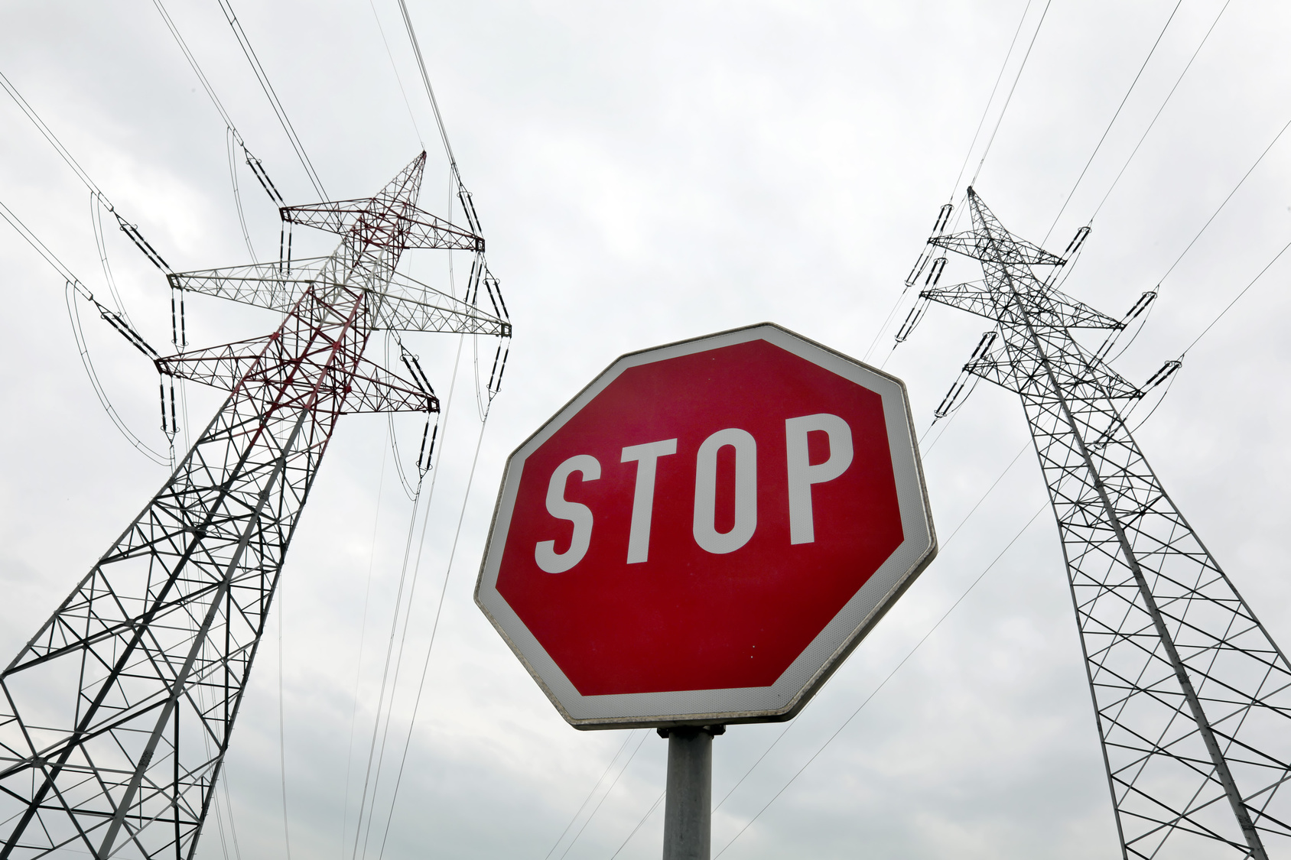
www.gegenstrom.biz
B.V. GEGENSTROM
WACHT AUF!

